Slide 1
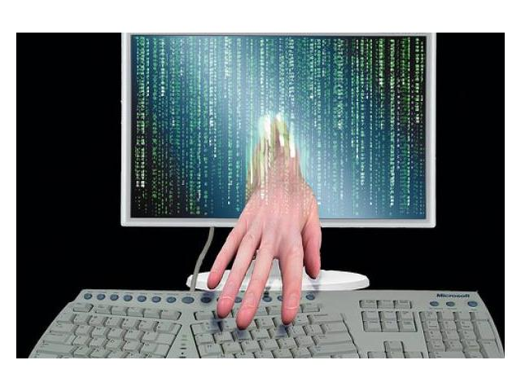
Мир инноваций в электронно информационной деятельности

Slide 2

Информационные технологии
Под информационной технологией понимается процесс, использующий совокупность средств и методов сбора, обработки и передачи данных (первичной информации) для получения информации нового качества о состоянии объекта, процесса или явления.

Slide 3

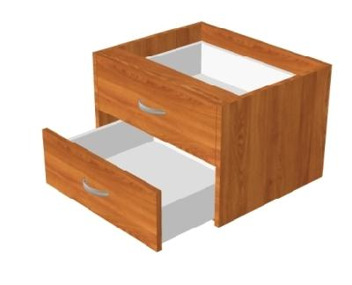
Виды технологий
Технологии обработки информации
Технологии сбора информации
Тест

Slide 4






Технологии сбора информации

Slide 5

Технология Wikipedia
Сегодня это целая плеяда интернет-сервисов, позиционируемых как справочники и энциклопедии. Название родилось благодаря сайту wikipedia.org, о котором я уже писал на страницах «Школы Жизни». Википедия представляет собой базу справочной информации с предоставлением практически каждому пользователю возможности редактировать данные.

Slide 6
Технология блог
Представляют собой один из самых ярких примеров использования принципов Web 2.0. Значительная часть Web-контента создается пользователями, а не владельцами ресурса. Для этого активно используют технологии RSS и FOAF, характерные для Web 2.0. Так же используются тэги (метки, tags) для тематического структурирования контента.

Slide 7
Технология RSS (Really Simple Syndication)
Это простая и эффективная технология экспорта гипертекста, используемая для создания новостных лент. RSS, как и другие технологии Web 2.0, основан на языке XML

Slide 8
Технология FOAF (Friend Of A Friend)
Технология дает пользователю возможность подписаться на новости и материалы тех пользователей, которые находятся в так называемом «списке друзей». Этим самым поощряется общение пользователей Сети. Технология FOAF является одной из важнейших составляющих социальных интернет-сетей.

Slide 9

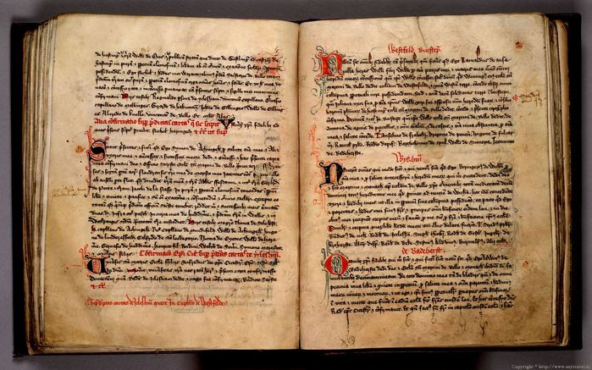


Технологии обработки информации

Slide 10



Технологии обработки текстовой информации

Slide 11

Блокнот
Блокнот (Microsoft Notepad) является простейшим текстовым редактором, предназначенным для редактирования стандартных текстовых файлов Microsoft Windows, имеющих расширение .txt. Блокнот поддерживает только простейшие режимы форматирования текста, вследствие чего является идеальным средством для создания и обработки файлов, содержащих код различных интерпретируемых языков, например HTML-документов, файлов CSS, PHP, PERL

Slide 12
Open Office
Бесплатный комплекс программ, составляющий достойную конкуренцию знаменитому Microsoft Office, и который в большинстве случаев способен полностью его заменить.

Slide 13
Microsoft office
Microsoft Word - мощный текстовой процессор, предназначенный для выполнения всех процессов обработки текста: от набора и верстки, до проверки орфографии, вставки в текст графики в стандарте *.pcx или *.bmp, распечатки текста. Он работает с многими шрифтами, как с русским, так и с любым из двадцати одного языка мира.

Slide 14



Технологии обработки графической информации

Slide 15
Paint
Программа Paint— простейший графический редактор, предназначена для создания и редактирования растровых графических изображений. Он позволяет создавать («рисовать») новые изображения и редактировать уже имеющиеся. Графический редактор Paint ориентирован на процесс «рисования» изображения и комбинирования готовых фрагментов.

Slide 16
Corel draw
CorelDRAW - одна из самых мощный и востребованных программ на сегодняшний день. CorelDRAW предназначена для работы с растровой и векторной графикой и найти достойного конкурента на сегодняшний день практически не реально. Данный продукт сочетает в себе практически все необходимое для работы с любыми графическими объектами, будь то сложные векторные модели, потрясающая растровая графика, обычные цифровые фото, рисунки, скриншоты,

Slide 17
Photoshop
Программа Photoshop компании Adobe, безусловно, является одним из самых мощных, если не самым мощным графическим редактором, представленным сегодня на рынке программного обеспечения. Она предоставляет профессиональные возможности в обработке изображений как с целью печати, так и для демонстрации на экранах компьютеров.

Slide 18

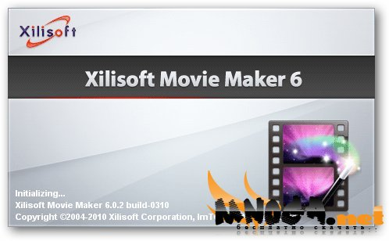

Технологии обработки видео информации

Slide 19
Windows Movie Maker
Windows Movie Maker – стандартная Windows- программа предназначенная для создания и редактирования собственных видеороликов, так сказать, видео студия на коленке. Программа Move Maker предназначена для обработки видео, которая поможет пользователям быстро и удобно создать оригинальные видеоролики с добавлением различных эффектов.

Slide 20
Free Video Dub
Free Video Dub - это бесплатная программа для редактирования видео, позволяющая удалять ненужные фрагменты видеоролика без перекодировки. Другими словами, программа с легкостью удаляет отдельные части видео, сохраняя при этом оригинальное качество исходного файла. Данная программа для редактирования видео поддерживает следующие видео форматы: *.avi, *.mpg, *.mp4, *.mkv, *.flv, *.3gp, *.webm, *.wmv.

Slide 21
Xilisoft Movie Maker
Xilisoft Movie Maker является мощным и простым в использовании инструментом, для редактирования и создания видео фильмов. Поддерживаются почти все видео форматы в том числе и форматы видеокамер (МТС, M2TS), HD видео (HD AVI, MPEG HD-2 / 4, HD VOB, WMV HD), а также самые популярные форматы видео

Slide 22


Технологии обработки аудио информации

Slide 23
Monkey’s Audio
Monkey’s Audio — популярный формат кодирования цифрового звука без потерь. Распространяется бесплатно вместе с набором программного обеспечения для кодирования и воспроизведения, а также плагинами к популярным медиаплеерам. Файлы Monkey’s Audio используют следующие расширения: .ape для хранения аудио и .apl для хранения метаданных. Monkey’s Audio не является свободным, так как его лицензия накладывает значительные ограничения на использование.

Slide 24
Sound Forge
Sound Forge 9 - это редактор, включающий в себя профессиональный набор инструментов для работы со звуком. Эту программу можно использовать для создания и редактирования многоканальных звуковых файлов, причем все это делается быстро и качественно! Так же с помощью Sound Forge можно делать записи (а в последующем и редактировать их) любого звука с компьютера. Есть функция прослушки и записи радиостанций.

Slide 25
Тест
Что относится к технологиям сбора информации?
Sound Forge
RSS

Slide 26
Какая из технологий относится к стандартным технологиям обработки текста?
Paint
Блокнот
Microsoft Office

Slide 27
Технология используемая в социальных сетях
Photoshop
FOAF
Wikipedia

Slide 28
К платным редакторам видео информации относят:
Windows Movie Maker
Corel Draw
Xilisoft Movie Maker

Slide 29
Подумай лучше!

Slide 30
Все вопросы решены...
Правильно!

